Slide 1
第二节 n阶行列式的定义
一、二元线性方程组与二阶行列式
二、三阶行列式
三、 n阶行列式的定义
四、 n阶行列式定义的其他形式
五、小结

Slide 2








一、二元线性方程组与二阶行列式
用消元法解二元线性方程组

Slide 3


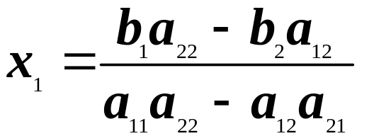
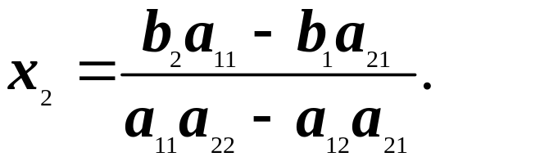
方程组的解为
(3)
由方程组的四个系数确定.

Slide 4
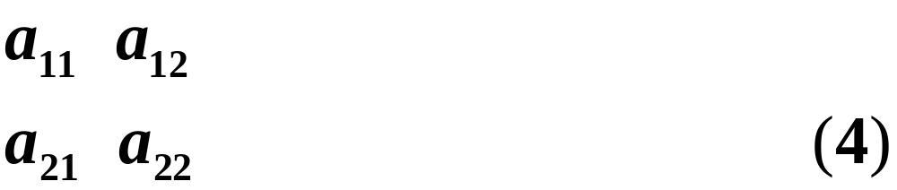
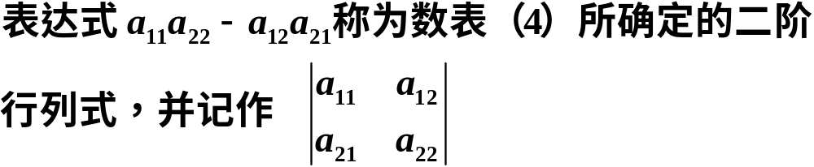
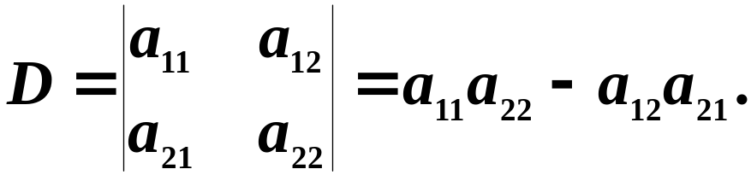
把四个数排成二行二列（横排称行、竖排
称列）的数表
定义
即

Slide 5






二阶行列式的计算
对角线法则
主对角线
副对角线
其中元素 a_{ij} 的第一个下标 i 为行指标，第二个下标 j 为列指标。即 a_{ij} 位于行列式的第 i 行第 j 列。

Slide 6
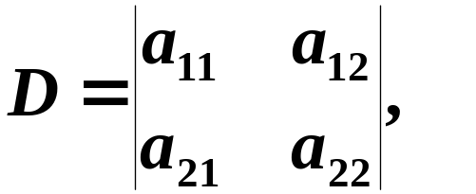
对于二元线性方程组
若记
系数行列式

Slide 7
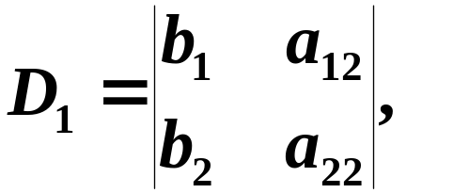

Slide 8
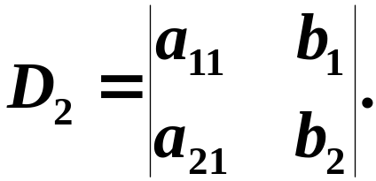

Slide 9
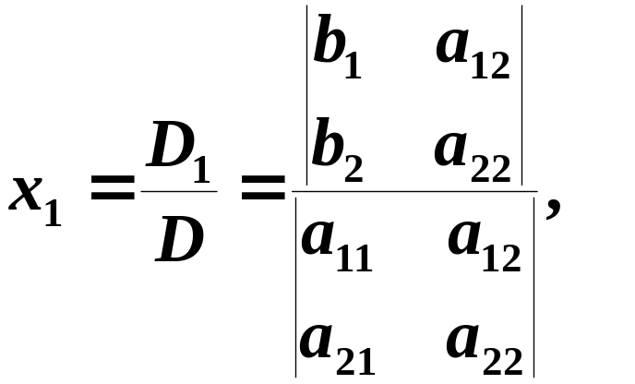
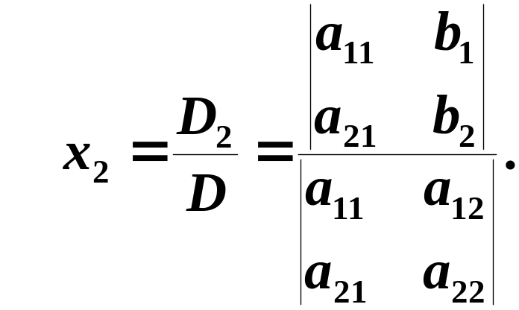
则二元线性方程组的解为
注意 分母都为原方程组的系数行列式.

Slide 10
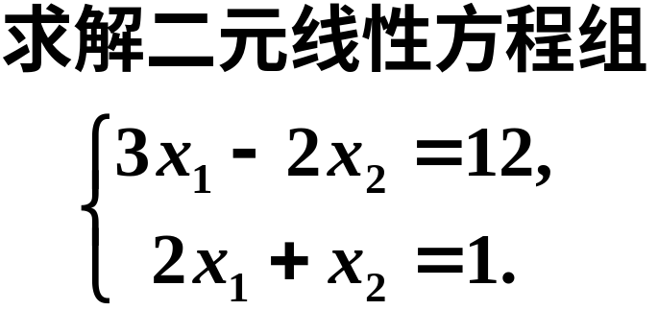
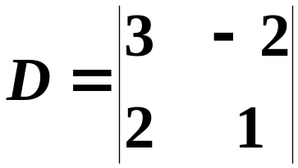


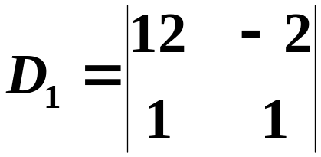
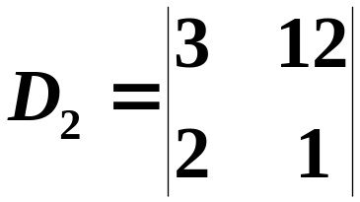


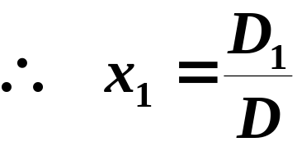
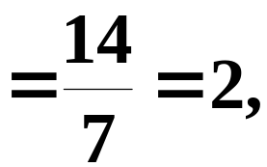
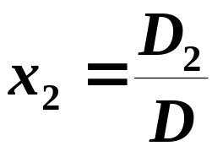
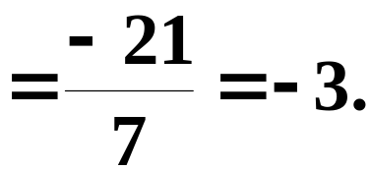
例1
解

Slide 11
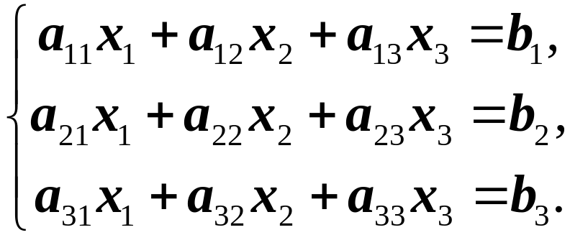
类似的用消元法解三元线性方程组
为便于记忆其求解公式，我们定义三阶行列式

Slide 12
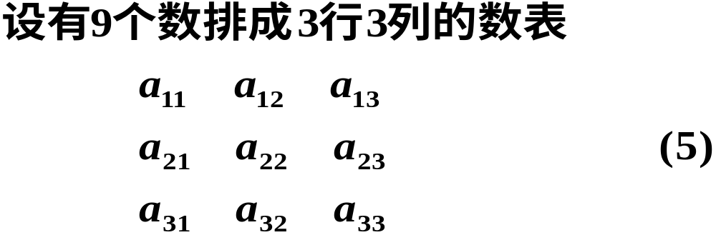

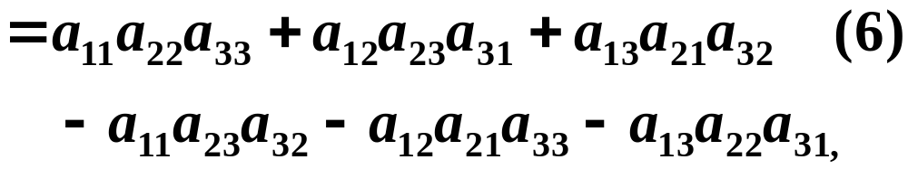
二、三阶行列式
定义
记
（6）式称为数表（5）所确定的三阶行列式.

Slide 13







.列标
行标
三阶行列式的计算
对角线法则

Slide 14
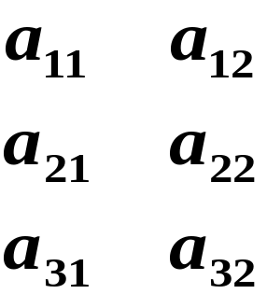

或
注意 红线上三元素的乘积冠以正号，蓝线上三
元素的乘积冠以负号．
说明 1. 对角线法则只适用于二阶与三阶行列式．

Slide 15
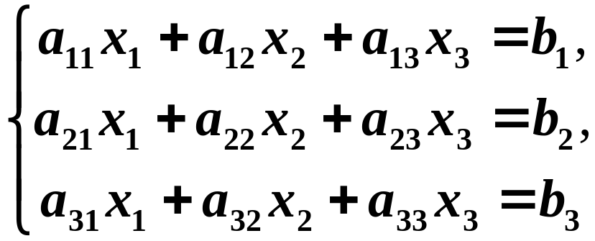

2.
三阶行列式包括3!项,每一项都是位于不同行,
不同列的三个元素的乘积,其中三项为正,三项为
负.
利用三阶行列式求解三元线性方程组
如果三元线性方程组
的系数行列式

Slide 16
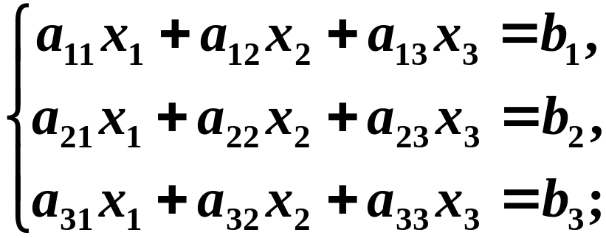
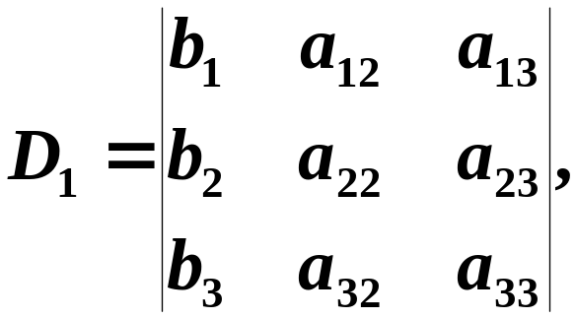
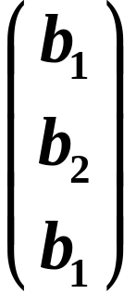
若记
或

Slide 18
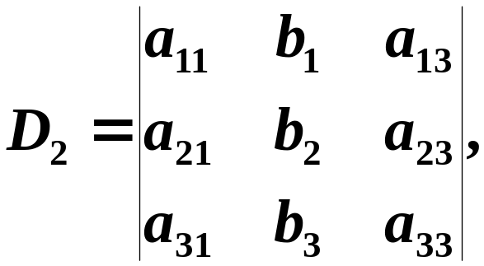
得

Slide 19
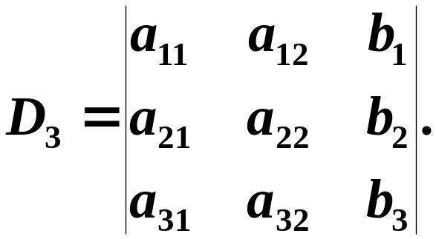
得

Slide 20
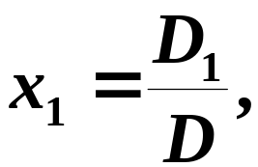
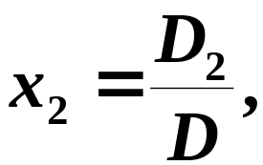
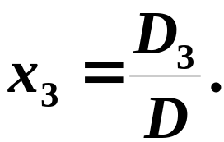
则三元线性方程组的解为:

Slide 21
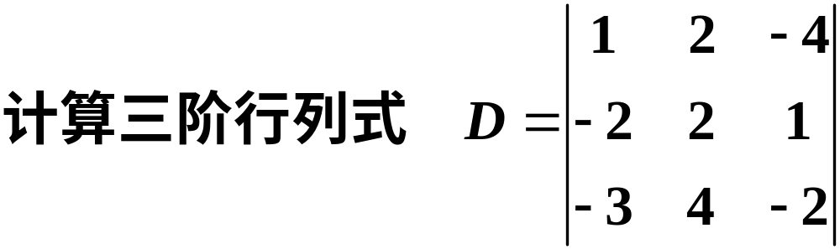


例2
解
按对角线法则，有

Slide 22
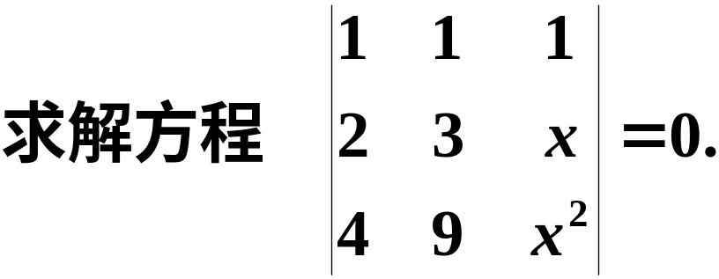



例3
解
方程左端

Slide 23
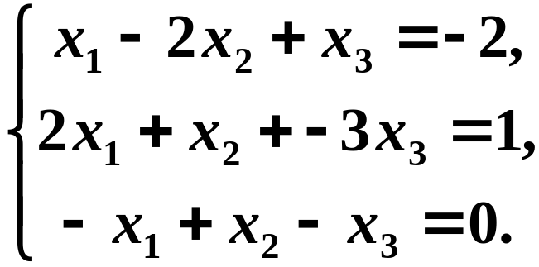
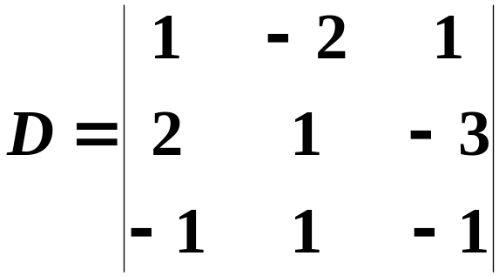







例4 解线性方程组
解
由于方程组的系数行列式

Slide 24
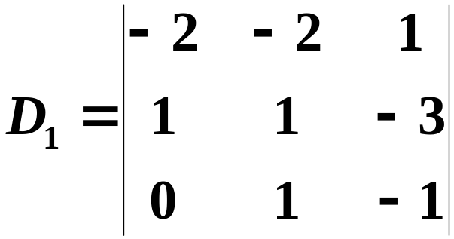
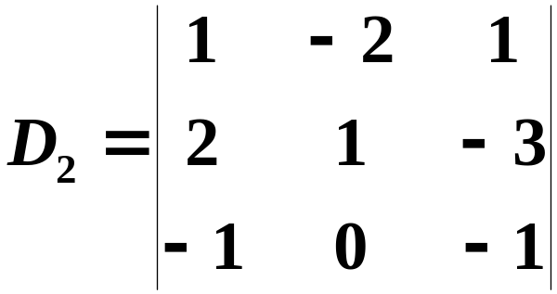


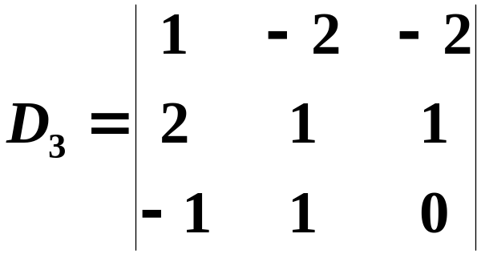
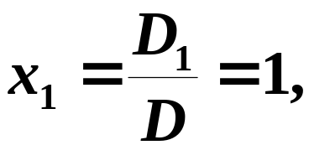
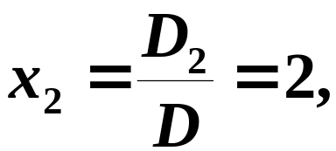
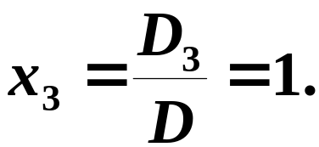
同理可得
故方程组的解为:

Slide 25
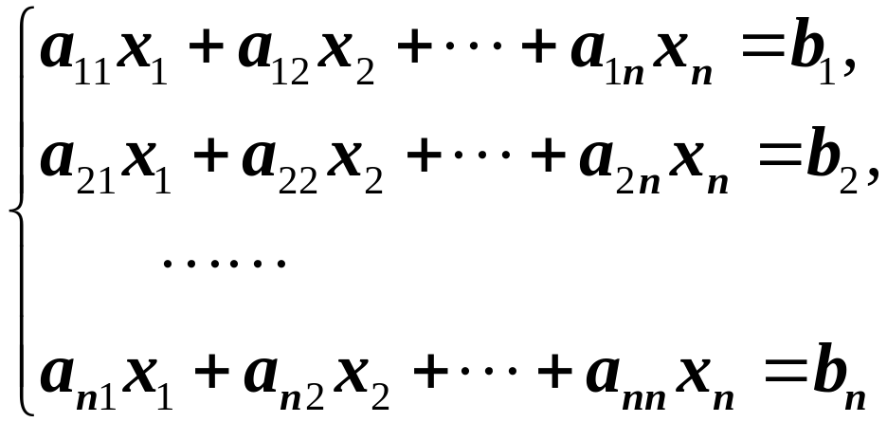
同样的当用消元法解n元线性方程组
时，求在满足一定条件时的求解公式，问题在于我们
如何定义n阶行列式.

Slide 26
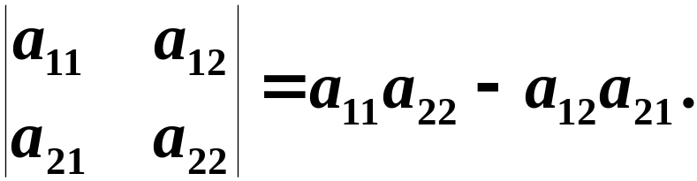



我们先研究二阶、三阶行列式的定义
（1）二阶行列式共有 项，三阶行列式共有 项，
为所有不同行不同列的元素乘积的代数和．

Slide 27
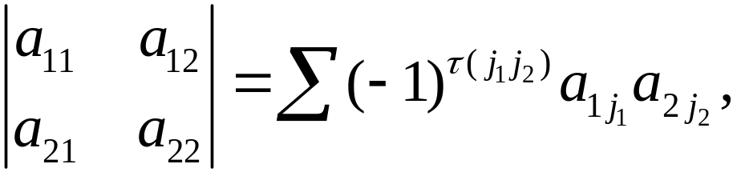
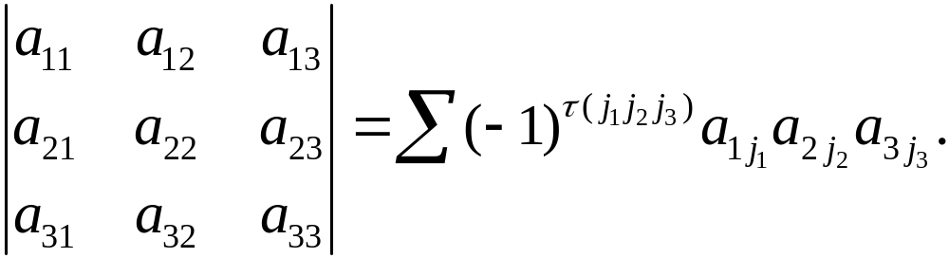
（2）各项的正、负号与列标排列的奇偶性有关．当
把行标排成标准排列时,带正号的项的列标排列都是
偶排列，带负号的项的列标排列都是奇排列．因此各
项所带符号由该项列标排列的奇偶性所决定．
从而
推广而得n阶行列式的定义

Slide 28
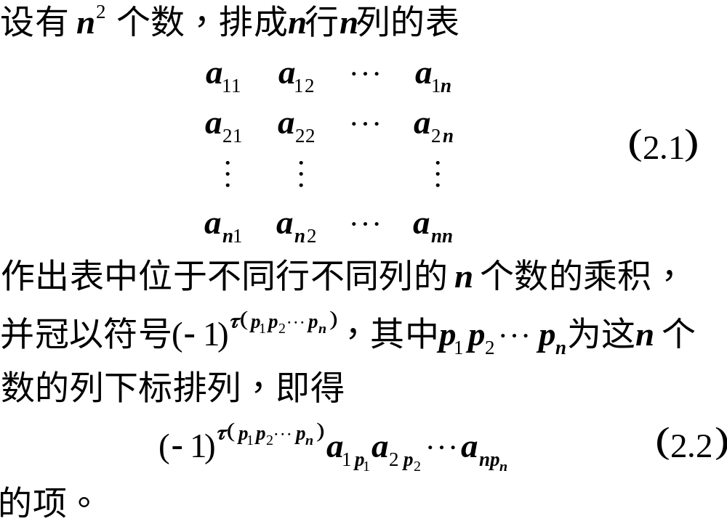
三、n阶行列式的定义
定义

Slide 29
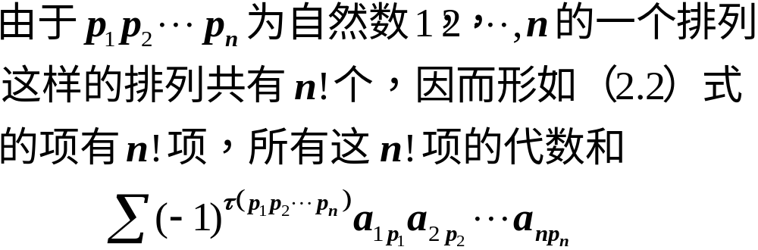
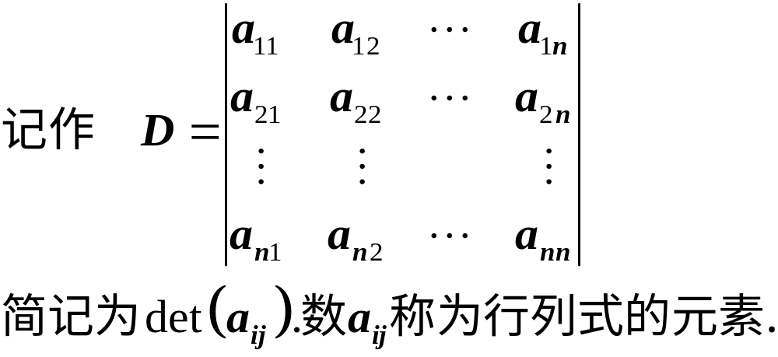
称为n阶行列式，

Slide 30


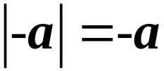
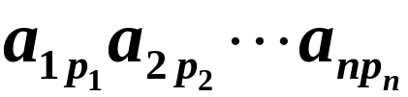





说明
1.行列式是一种特定的算式;
2. 阶行列式是 项的代数和;
3. 阶行列式的每项都是位于不同行、不同 列 个元素的乘积;
4. 一阶行列式 不要与绝对值记号相混淆;
5. 的符号为
6.行列式中从 至 的对角线称为主对角线，
从 至 的对角线称为次对角线．

Slide 31







例1 计算行列式
解
分析
展开式中项的一般形式是
从而这个项为零，
所以 只能等于 ,
同理可得

Slide 32





即行列式中不为零的项为
例2 计算上三角行列式
主对角线下方未写出的元素全为零

Slide 33








解
分析
展开式中项的一般形式是
所以不为零的项只有

Slide 34



例3

Slide 35


同理可得下三角行列式
主对角线上方未写出
的元素全为零

Slide 36




例4 证明对角行列式

Slide 37



证明
第一式是显然的,下面证第二式.
若记
则依行列式定义
证毕

Slide 38


四、n阶行列式定义的其他形式
定理1.2 阶行列式也可定义为
证明
按行列式定义有

Slide 39







记
对于D中任意一项
总有且仅有 中的某一项
与之对应并相等;
反之,
对于 中任意一项
也总有且仅有D中的某一项
与之对应并相等,
于是D与
中的项可以一一对应并相等,
从而

Slide 40



定理1.3 阶行列式也可定义为
例5 试判断 和
是否都是六阶行列式中的项.
解
下标的逆序数为
所以 是六阶行列式中的项.
下标的逆序数为
所以 不是六阶行列式中的项.

Slide 41






例6 在六阶行列式中，下列两项各应带什么符号.
解
431265的逆序数为
所以 前边应带正号.

Slide 42



行标排列341562的逆序数为
列标排列234165的逆序数为
所以 前边应带正号.

Slide 43

例7 用行列式的定义计算

Slide 44







解

Slide 45


五、小结
全排列及逆序数
1. 个不同的元素的所有排列种数为
2. 排列具有奇偶性.
3. 计算排列逆序数常用的方法有2 种.

Slide 46

行列式
1、 阶行列式共有 项，每项都是位于不同行、不同列 的 个元素的乘积,正负号由下标排列的逆序数决定.
2. 一个排列中的任意两个元素对换，排列改
变奇偶性．

Slide 47


3.行列式的三种表示方法

Slide 48
二阶与三阶行列式的计算
对角线法则

Slide 49
作业
P 30 5; 6. (1)(2);
7.(1); 8.

